Slide 1

第二章 化学物质及其变化
第一节 物质的分类
第1课时 简单分类法及其应用

Slide 2

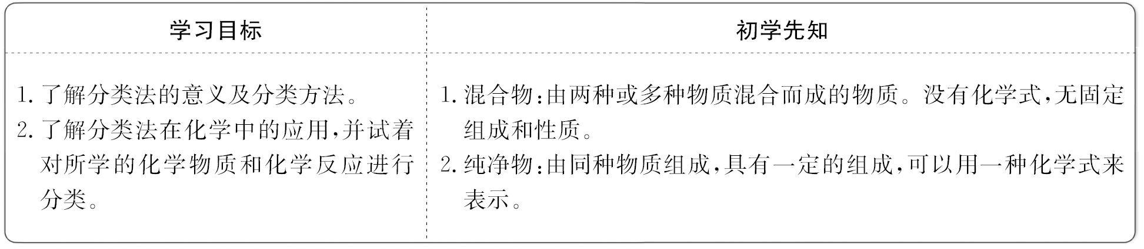

Slide 3

常见的分类方法
1.交叉分类法：
(1)含义：根据不同的分类标准，对同一事物进行多种分类的一种分类方法。

Slide 4
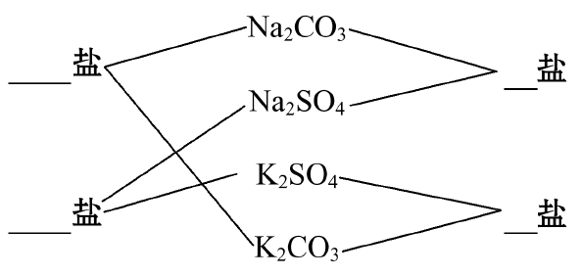
(2)举例：按阴离子分类 按阳离子分类
碳酸
钠
硫酸
钾

Slide 5
2.树状分类法：
(1)含义：对同类事物按照某种属性进行再分类的分类法。

Slide 6
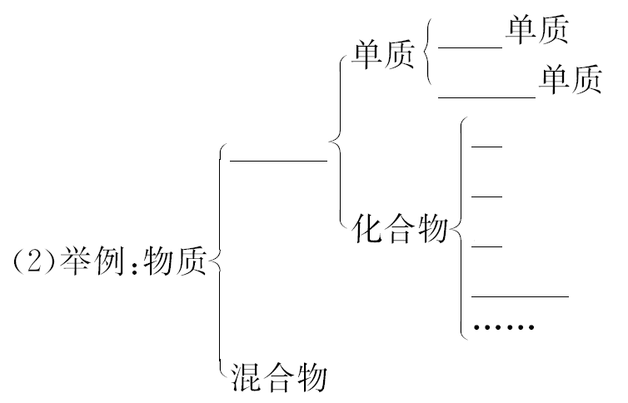
金属
非金属
纯净物
酸
碱
盐
氧化物

Slide 7
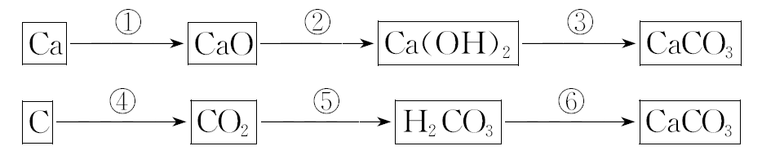
【联想】“冰水混合物”属于纯净物。纯碱是盐不是碱。
分类法可以帮助我们更好地认识物质的性质，找出各物质之间的关系。例如：

Slide 8
2Ca+O₂====2CaO
①______________
②__________________
③_________________________
④____________
⑤_________________
⑥____________________________
CaO+H₂O====Ca(OH)₂
Ca(OH)₂+CO₂====CaCO₃↓+H₂O
C+O₂ CO₂
点燃
====
CO₂+H₂O====H₂CO₃
Ca(OH)₂+H₂CO₃====CaCO₃↓+2H₂O

Slide 9
【联想】CaO属于碱性氧化物，CO₂属于酸性氧化物。

Slide 10
【自我小测】
1.二氧化硫是引起酸雨的一种物质。二氧化硫属于
( )
A.酸 B.酸性氧化物
C.碱 D.混合物
【解析】选B。二氧化硫是氧与硫元素组成的化合物，是氧化物。

Slide 11
2.下列物质不属于盐的是( )
A.NH₄Cl B.NaHCO₃
C.NaHSO₄ D.H₂SO₄
【解析】选D。由金属阳离子(或铵盐离子)和酸根离子组成的化合物是盐，故A、B、C都属于盐类物质，D项H₂SO₄属于酸。

Slide 12
3.下列物质属于混合物的是( )
A.H₂O B.空气
C.Mg D.CaO
【解析】选B。空气是混合物，水、镁、氧化钙均是纯净物。

Slide 13
4.已知存在化学反应：H₂+Cl₂ 2HCl。下列说法不正确的是( )
A.该反应涉及的物质转化类型为单质→化合物
B.该反应属于化合反应
C.HCl属于无氧酸
D.液态Cl₂属于混合物
点燃
====

Slide 14
【解析】选D。H₂、Cl₂为单质，HCl为化合物，故该反应物质的转化类型为单质→化合物；该反应属于化合反应；HCl属于无氧酸，所以A、B、C均正确。液态Cl₂是单质，属于纯净物，D错误。

Slide 15
5.下列物质所属的类别正确的是( )
A.纯碱——盐
B.干冰——混合物
C.澄清石灰水——纯净物
D.冰水混合物——混合物

Slide 16

【解析】选A。Na₂CO₃是能电离出金属阳离子(Na⁺)和酸根阴离子( )的化合物，属于盐类，A正确；干冰是二氧化碳的固体形式，属于纯净物，B错误；澄清石灰水属于混合物，C错误；冰水混合物属于纯净物，D错误。

Slide 17
一、物质的组成和分类
思考探究：
请根据所学的化学知识，将下列物质按树状分类法进行分类：
Si、Na₂CO₃、CO₂、NaOH、粗盐、Fe(OH)₃、Al、空气、CaO、HCl、H₂、H₂SO₄、BaSO₄、SO₂、Na₂O

Slide 18
(1)对物质进行分类时，分类的依据是什么？
(2)树状分类法和交叉分类法有何区别和联系？

Slide 19
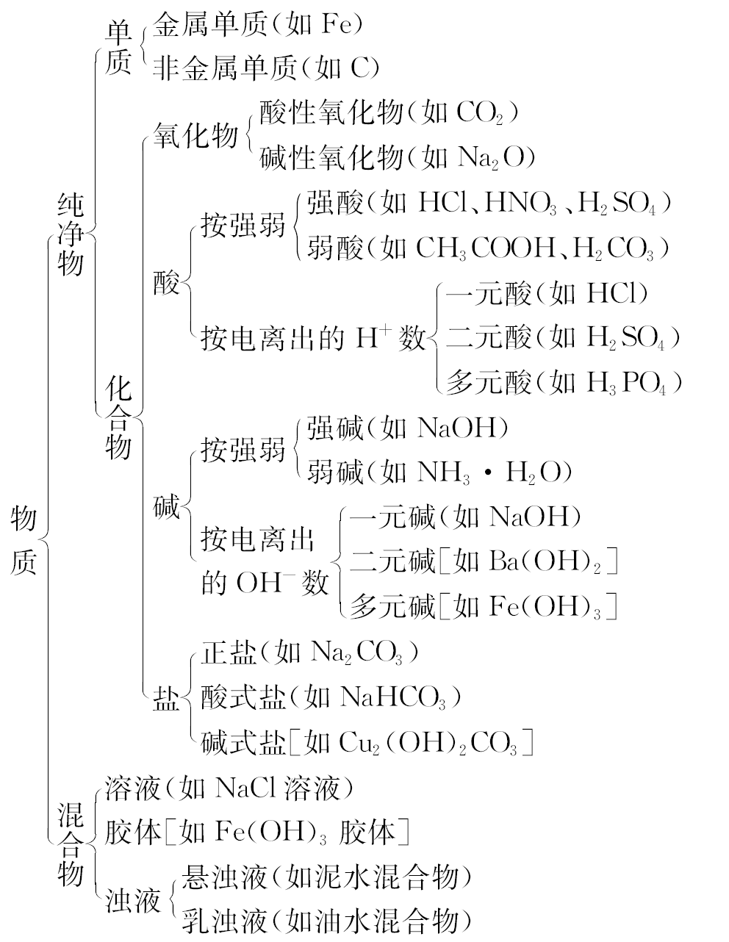
【总结归纳】
1.物质的分类：

Slide 20
2.两种分类法的特点：
分类方法 | 特点 | 区别
交叉分类法 | 分类角度多样，物质 类别间有交叉的部分 | 使有关的认识 全面化
树状分类法 | 分类标准唯一，同层次 中各类别相互独立 | 使有关的认识 系统化

Slide 21
【易错提醒】酸性氧化物与碱性氧化物的理解
(1)酸性氧化物是与碱反应生成盐和水的氧化物。
①酸性氧化物不一定是非金属氧化物，如Mn₂O₇。
②非金属氧化物不一定都是酸性氧化物，如CO、NO。
(2)碱性氧化物是与酸反应生成盐和水的氧化物。
①碱性氧化物一定是金属氧化物。
②金属氧化物不一定是碱性氧化物，如Mn₂O₇是酸性氧化物。

Slide 22
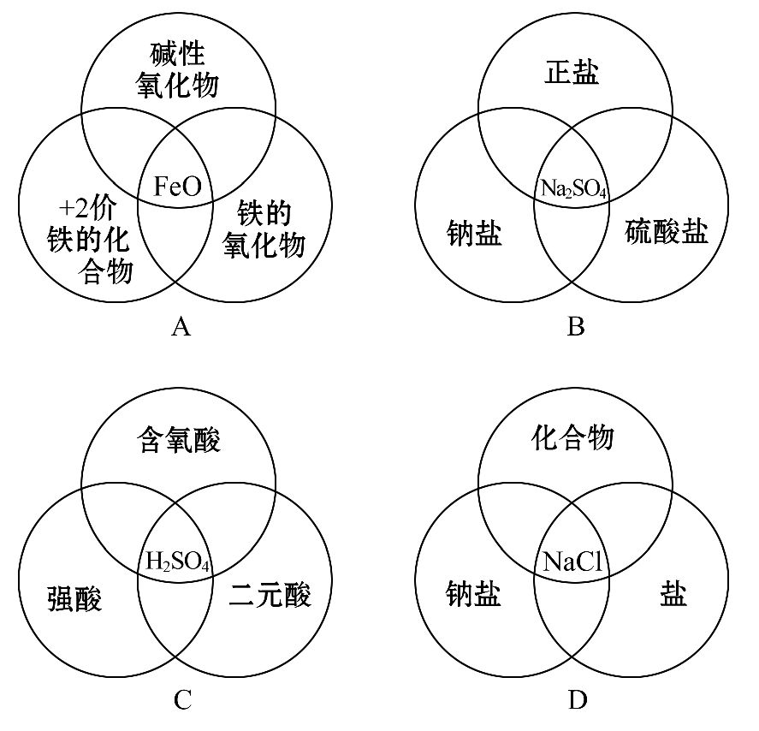
【题组过关】
1.(2016·广州高一检测)下列图示错误的是( )

Slide 23
【解题指南】解答本题应注意以下两点：
(1)明确各类物质的范围。
(2)明确一些常见物质的特征和分类标准。

Slide 24

【解析】选D。A项，FeO含有铁元素，属于铁的氧化物，也是碱性氧化物，铁元素为+2价，为+2价铁的化合物，正确；B项，Na₂SO₄含有 和Na⁺，属于硫酸盐和钠盐，也属于正盐，正确；C项，H₂SO₄能电离出2个H⁺，含有氧元素，属于二元含氧强酸，正确；D项，NaCl属于盐也属于化合物，但是盐也属于化合物，盐和化合物无交叉关系，属于包含关系；钠盐属于盐，钠盐与盐属于包含关系，错误。

Slide 25
【延伸探究】
选项中化学式所代表的4种化合物，如果按是否属于含氧化合物分类，其中________与其他三种不属于同一类。如果按是否含有金属元素分类，则________与其他三种不属于同一类。
提示：NaCl H₂SO₄。NaCl中不含有氧。H₂SO₄属于非金属化合物。

Slide 26
2.(2016·嘉兴高一检测)对下列物质分类全部正确的是( )
①纯碱 ②食盐水 ③石灰水 ④烧碱
⑤液态氧 ⑥KClO₃
A.碱——①④ B.纯净物——③④⑤
C.盐——①⑥ D.混合物——②⑤

Slide 27
【解题指南】解答本题需注意以下3点：
(1)纯碱是碳酸钠，烧碱是氢氧化钠。
(2)食盐水和石灰水属于溶液。
(3)只由一种物质组成的是纯净物。

Slide 28
【解析】选C。纯碱是碳酸钠，与KClO₃属于盐；烧碱是氢氧化钠，属于碱；食盐水是氯化钠的水溶液，石灰水是氢氧化钙的水溶液，属于混合物；液态氧是单质，属于纯净物。故A、B、D错误，C正确。

Slide 29
【补偿训练】
1.(2016·洛阳高一检测)下列各组物质中，依次属于单质、酸、盐的一组是( )
A.干冰、石灰石、氧化钙
B.氧气、盐酸、熟石灰
C.水、烧碱、食盐
D.液氮、硝酸、纯碱

Slide 30
【解析】选D。干冰为CO₂，是化合物；石灰石为碳酸钙，是盐；氧化钙为氧化物，故A错误；熟石灰为氢氧化钙，是碱，B错误；水为化合物，烧碱是碱，C错误。

Slide 31
2.(2016·宁波高一检测)表中关于物质分类的正确组合是( )
类别 组合 | 酸性氧 化物 | 碱性氧 化物 | 酸 | 碱 | 盐
A | CO₂ | SiO₂ | H₂SO₄ | Na₂CO₃ | NaHCO₃
B | CO | Na₂O | HCl | NaOH | NaCl
C | SO₂ | H₂O₂ | CH₃COOH | KOH | CaCl₂
D | CO₂ | CaO | HNO₃ | Ca(OH)₂ | CaCO₃

Slide 32
【解析】选D。A项，二氧化硅是酸性氧化物，碳酸钠是盐，A错误；B项，CO不是酸性氧化物，B错误；C项，过氧化氢不是碱性氧化物，C错误；D项中的物质分类均正确，D正确。

Slide 33
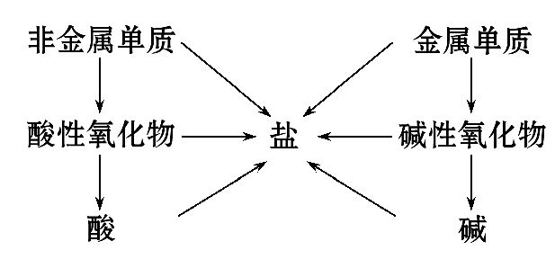
二、单质、氧化物、酸、碱、盐之间的相互转换

Slide 34
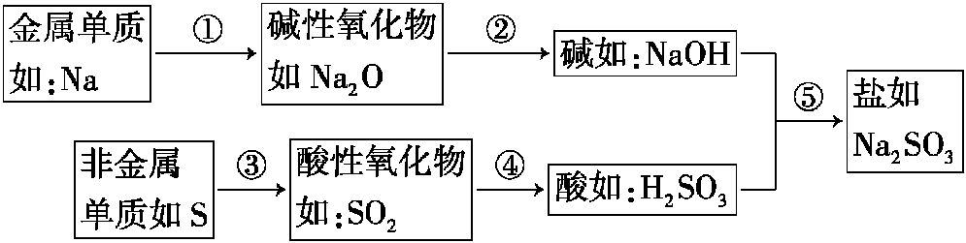
如Na、S单质及其化合物的相互转化关系如下

Slide 35
4Na+O₂====2Na₂O
Na₂O+H₂O====2NaOH
①
②
③
④
⑤
SO₂+H₂O====H₂SO₃
S+O₂ SO₂
点燃
====
2NaOH+H₂SO₃====Na₂SO₃+2H₂O

Slide 36
【易错提醒】
(1)上述转化关系并非无所不含，如以下一些反应不能体现：H₂、CO、C还原CuO或Fe₂O₃，CuSO₄+5H₂O==== CuSO₄·5H₂O等。
(2)上述转化关系是共性。但学习时还要关注特殊性。例如，金属+酸====盐+氢气。但铜与盐酸就不反应。

Slide 37
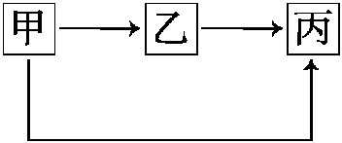
【题组过关】
1.(2016·扬州高一检测)下表所列各组物质中，物质之间按箭头方向不能通过一步反应实现如图所示转化的是( )

Slide 38
物质 选项 | 甲 | 乙 | 丙
A | CuO | CO₂ | H₂O
B | C | CO | CO₂
C | CaCO₃ | CaO | Ca(OH)₂
D | H₂SO₄ | H₂O | H₂

Slide 39
【解题指南】解答本题需注意以下3点：
(1)甲生成丙，可以一步生成，也可以两步生成。
(2)CuO是碱性氧化物，与酸反应生成盐和水。
(3)CaCO₃难溶于水，不与碱溶液发生反应。

Slide 40
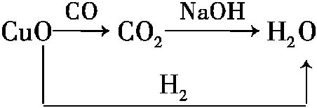
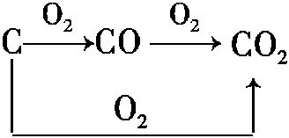
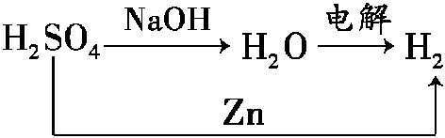
【解析】选C。CuO与CO反应生成铜和CO₂，CO₂与碱反
应能生成水，氧化铜与氢气反应能生成水，图示为
，A正确；碳不完全燃烧生成一氧化碳，一
氧化碳继续燃烧生成二氧化碳，碳完全燃烧生成二氧
化碳，图示为 ，B正确；CaCO₃难溶于水，不
与碱溶液发生反应，不能生成氢氧化钙，C错误；硫酸
与碱反应可以生成水，与活泼金属反应生成氢气，电
解水生成氢气，图示为 ，D正确。

Slide 41
【延伸探究】
(1)甲栏一列的物质中属于碱性氧化物的是______，属于酸的是________，二者反应的化学方程式为______
_________________。
提示：CuO H₂SO₄ CuO+H₂SO₄====CuSO₄+H₂O。

Slide 42
(2)在题目列出的所有物质中，属于氧化物的有______种。
提示：5。分别是CuO、CO₂、H₂O、CO、CaO。

Slide 43

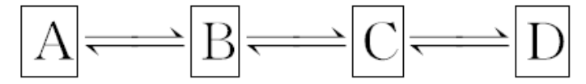
2.(2016·福州高一检测)如图所示，A、B、C、D是初
中化学中常见的不同类别的物质(纯净物)，已知A、B
是空气中的两种气体，“ ”表示两种物质在一定
条件下可相互转变。已知B转化为A的过程称为光合作
用。依据给出的信息推断并回答下列问题：

Slide 44
(1)四种物质中，属于氧化物的是______(填字母)。
(2)B物质的一种用途是______________。
(3)C物质所属的类别是______________。
(4)D转化为C的反应方程式是______________。

Slide 45
【解题指南】解答本题应注意以下两点：
(1)明确不同类别的物质有单质、氧化物、酸、碱、盐等。
(2)明确光合作用中物质的转化。

Slide 46
【解析】(1)A、B是空气中的成分，因为二者之间通过光合作用由B转化为A，所以A为氧气，B为二氧化碳，因为四种物质为不同类别的物质，所以应该包括单质、氧化物、酸、碱、盐等。(2)二氧化碳可以用来灭火(或制碳酸饮料等)。(3)二氧化碳可与氢氧化钠反应生成碳酸钠，碳酸钠属于盐。(4)碳酸钠可以和氢氧化钙反应生成碳酸钙和氢氧化钠，所以D为氢氧化钠，则D到C的反应为氢氧化钠到碳酸钠的反应，方程式为CO₂+2NaOH====Na₂CO₃+H₂O。

Slide 47
答案：(1)B (2)灭火(或制碳酸饮料等)
(3)盐 (4)CO₂+2NaOH====Na₂CO₃+ H₂O

Slide 48
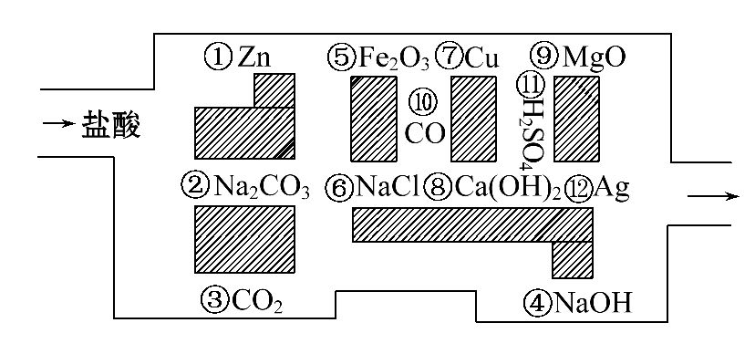
【补偿训练】
(2016·衡水高一检测)“探险队员”——盐酸，不小心走进了化学迷宫，不知怎样走出来，因为迷宫有许多“吃人的野兽”(即能与盐酸反应的物质或者是水溶液)，盐酸必须避开它们，否则就无法通过。

Slide 49
(1)请你帮助它走出迷宫(请用图中物质前的序号连接起来表示所走的路线)：_____________。
(2)在能“吃掉”盐酸的化学反应中，其中能“吃掉”盐酸的盐是________(填化学式)，写出该反应的化学方程式：____________________。
(3)如果将盐酸换成氢氧化钠，它能沿着盐酸走出的路线“走出”这个迷宫吗？为什么？______________。

Slide 50
【解析】(1)利用图示的物质与盐酸不能反应即可作出判断，由于盐酸不能和CO₂、NaCl、CO、Cu、H₂SO₄、Ag反应，故答案为③→⑥→⑩→⑦→⑪→⑫。
(2)能与盐酸反应的盐只有Na₂CO₃，反应的化学方程式为Na₂CO₃+2HCl====2NaCl+CO₂↑+H₂O。
(3)NaOH能与CO₂、H₂SO₄反应，所以如果将盐酸换成NaOH，不能沿着盐酸走出的路线“走出”这个迷宫。

Slide 51
答案：(1)③→⑥→⑩→⑦→⑪→⑫
(2)Na₂CO₃ Na₂CO₃+2HCl====2NaCl+CO₂↑+H₂O
(3)不能；因为NaOH遇到CO₂、H₂SO₄也会被“吃掉”

Slide 52


